Slide 1
Regisztráció ebédbefizetéshez
Vass Lajos Általános Iskola
2019.

Slide 3
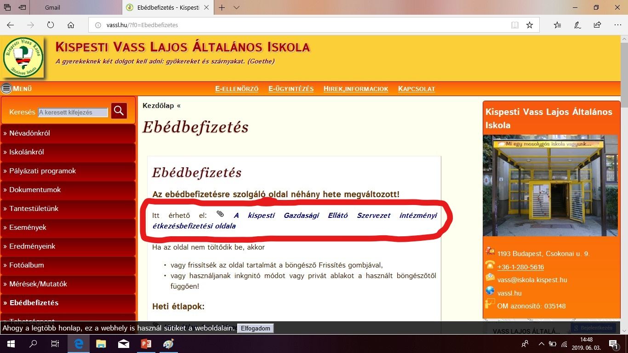

Slide 5
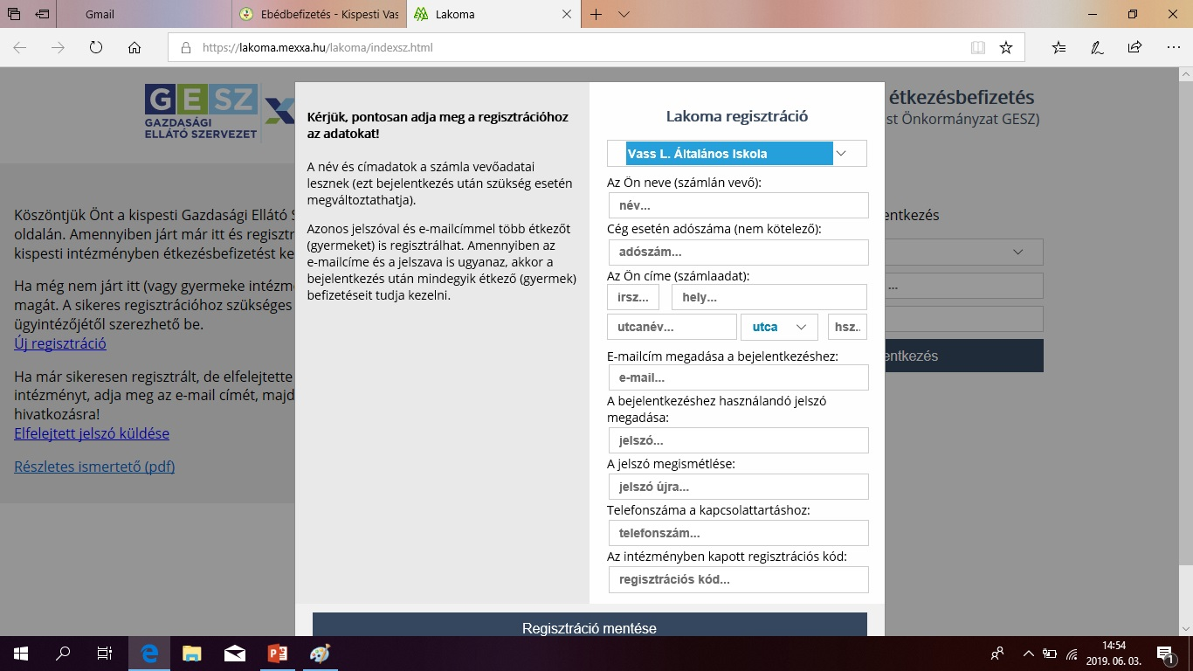

Slide 6
Kedvezmények:
100% - RGYK
50% - 3GY, TB, SNI
Szociális támogatás

